Slide 1
Promile Statistika Konstrukční úlohy
Matematika 11.10. – 15.10.

Slide 2
CÍLE TÝDNE A TÝDENNÍ ÚKOL
CÍLE
TDÚ
Vím, jak souvisí promile s procenty, umím mezi nimi převádět a počítat s nimi
Vyřeším konstrukční úlohu vedoucí k sestrojení trojúhelníku i čtyřúhelníku
Vysvětlím, co znamenají pojmy modus, medián, aritmetický průměr, vážený průměr. Umím je vypočítat a vím, jak se od sebe liší.
Tento týden je zadán na samostatném pracovním listu.
Pracovní list (papír) odevzdej v průběhu týdne, nebo spolu se zadáním v Teams (fotka).

Slide 3
1. HODINA TÝDNE
ZNÁMKY Z TESTŮ – jak jsme si vedli, správná řešení a chceme si známku opravit? MOŽNOST JE V PÁTEK 15.10. VE 14 hodin. Stejně tak ti, kteří test nepsali, přijdou v tento termín, nebo se domluví individuálně.
PROMILE:
Definujeme si, co to je a jak souvisí s procenty
Procvičíme na příkladech
Zjistíme, co znamená sklon vozovky či železniční tratě

Slide 4
2. A 3. HODINA TÝDNE
BUDEME PRACOVAT S UČEBNICÍ ARITMETIKY!!
Aritmetický a vážený průměr, modus, medián – co to je a jak se to počítá
A zase grafy – sestavujeme grafy podle zjištěných údajů
Statistika a volby

Slide 5
4. HODINA TÝDNE
KONSTRUKČNÍ ÚLOHY
Opakujeme geometrickou symboliku
Rýsujeme trojúhelníky a čtyřúhelníky
Pracujeme s náčrtky, přemýšlíme, jak co sestrojit

Slide 6
5. hodina týdne
KAŽDÝ SE VĚNUJE TOMU, CO NEJVÍCE POTŘEBUJE:
Rýsujeme
Počítáme

Slide 7
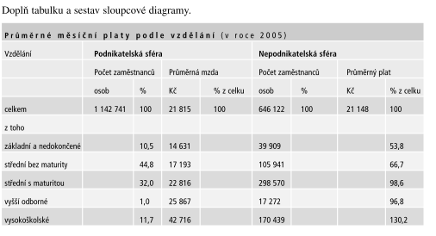
DOBROVOLNÝ ÚKOL A MOŽNOST ZÍSKAT 1!! Pomoci si můžeš počítačem a programem Excel. Své řešení odevzdej spolu se zadáním.

